Slide 1




Méthode du cadre logique Module: Gestion de projet
Chaimaa HAMDOU – Hajar FARIH
01

Slide 2


Sommaire:
01
02
03
04
Origine et caractéristiques
Les étapes
Définition du MCL et ses caractéristiques
les étapes de l'élaboration d’un cadre logique
Description de l’outil
Conclusion
La logique verticale
La logique horizontale
02

Slide 3




Définition et caractéristiques
?
La méthode du cadre logique (MCL), créée au début des années 1960, permet de concevoir un projet à partir des objectifs fixés et de suivre son déroulement tout au long de son cycle de vie, y compris durant la phase d’évaluation. Elle s’est répandue et a été adoptée par la plupart des institutions nationales et internationales qui œuvrent dans le domaine du développement.
Voici ses principales caractéristiques :
03

Slide 4

MCL | Caractéristiques
En partant des objectifs du projet, la méthode du cadre logique :
– Permet de s’assurer que ces objectifs correspondent bien aux attentes des populations ciblées;
– favorise une réflexion logique et structurée, assurant au projet une pertinence, une viabilité et une durabilité;
– soulève une série de questions stratégiques que les partenaires du projet vont pouvoir débattre tout au long de son cycle de vie;
– fournit un outil de planification transparent, accessible à tous et facilitant un processus évolutif qui permet de modifier le projet au fur et mesure qu’il progresse;
– crée et entretient une véritable dynamique participative de gouvernance et d’appropriation des actions;
– sert de cadre pérenne à tous ceux qui seront impliqués dans le projet. Ce cadre est particulièrement utile aux évaluateurs externes, qui, grâce à cet outil, auront une idée synthétique du projet, des objectifs assignés, des conditions de réalisation et des indicateurs de performance retenus
04

Slide 5

Le cadre logique d’un projet permet de répondre à ces questions :
01
02
03
Quel est l’aboutissement du projet ?
Quelle actions sont prévues pour atteindre le but du projet ?
Quelles sont les ressources nécessaires ?
04
05
Quels problèmes pourraient compromettre le bon déroulement du projet ?
Quels indicateurs seront mis en œuvre pour évaluer la réussite des activités ?
05

Slide 6
Étapes d’une analyse effectuée selon la MCL
01
03
05
07
09
L’analyse des conditions préalables à la réalisation des objectifs
L’analyse du contexte du projet
L’analyse des problèmes
Le plan d’activités
Les indicateurs, la mesure de la réalisation des objectifs
02
04
06
08
L’analyse des parties concernées
La formulation des objectif
La planification des ressources
L’analyse des risques
06

Slide 7


03
Description de l’outil
07

Slide 8
QU’EST-CE QU’UN CADRE LOGIQUE?
Tableau (4X4) présentant une image claire et synthétique des objectifs globaux et spécifiques, des résultats et des activités d’un projet, leurs indicateurs et sources de vérification ainsi que les hypothèses/risques susceptibles d’affecter la mise en œuvre du projet.
Logique d’intervention
Indicateurs
Vérification
Hypothèses
Objectif principal:
Objectif spécifique:
Résultats:
Activités:
08

Slide 9
QU’EST-CE QU’UN CADRE LOGIQUE? (Suite)
ICI
La méthode du cadre logique aide à guider la planification d’un voyage du point où nous sommes, ICI, au point où nous voulons aller, LA-BAS.
A – Où voulons-nous arriver?
Quels sont nos objectifs et les résultats attendus?
B – Comment arriverons-nous là-bas?
Quelles activités devons-nous entreprendre?
C – Quels obstacles pourraient nous empêcher d’arriver là-bas?
Quels sont les risques et comment pouvons-nous les gérer?
Quelles hypothèses formulons-nous?
D – Comment saurons-nous que nous sommes arrivés là-bas?
Quels sont les indicateurs et les cibles?
De quelles preuves avons-nous besoin?
E – De quoi avons-nous besoin pour arriver là-bas?
Quelles sont les ressources précises et le budget requis?
LA-BAS
09

Slide 10
Description du projet | Indicateurs | Sources de vérification | Hypothèse
Objectifs globaux: contribution du projet aux objectifs (impacts) d’une politique ou d’un programme | Comment les OG vont-ils être mesurés en matière de quantité, qualité et délai? | Comment l’information va-t’elle être collectée, quand et par qui?
Objectif spécifique: avantages directs destinés au(x) groupe(s) cible(s) | Comment l’OS va-t’il être mesuré en matière de quantité, qualité et délai? | Comment l’information va-t’elle être collectée (sources, méthodes de collecte, quand, à quelle fréquence et par qui? | Si l’OS est atteint, quelles hypothèses doivent être confirmées pour atteindre l’OG?
Résultats: produits ou services tangibles apportés par le projet | Comment les résultats vont-ils être mesurés en matière de quantité, qualité et délai? | Comment l’information va-t’elle être collectée (sources, méthodes de collecte, quand, à quelle fréquence et par qui? | Si les résultats sont obtenus, quelles hypothèses doivent être confirmées pour atteindre l’OS?
Activités: tâches à réaliser pour obtenir les résultats souhaités | En option | La présente case peut parfois contenir un résumé des coûts/budget | Si les activités ont été effectuées, quelles hypothèses doivent être confirmées pour obtenir les résultats?
10

Slide 11

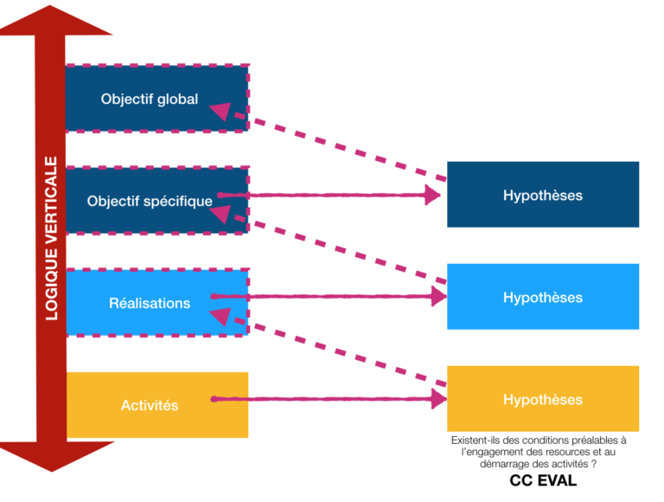
La logique verticale
La logique verticale indique l’objectif visé par le projet et établit la relation de cause à effet entre les activités et les différents niveaux d’objectifs. Elle précise également les conditions préalables et les hypothèses qui doivent être remplies pour assurer la réussite du projet.
La logique est donc la suivante : SI les activités se déroulent comme prévu (ET que les hypothèses XY sont confirmées) ALORS vous devriez atteindre les résultats escomptés.
SI vous parvenez aux résultats escomptés (ET que les hypothèses YZ sont confirmées) ALORS vous réaliserez l’objectif spécifique du projet et contribuerez à l’objectif général :
11

Slide 12
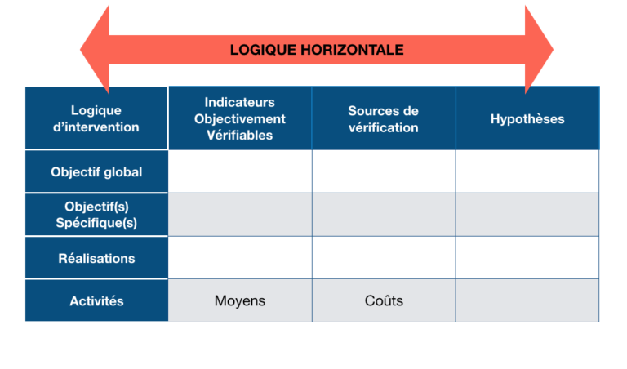
La logique horizontale
Quant à la logique horizontale, elle montre pour chaque niveau d’objectif comment vous envisagez de mesurer la réalisation des résultats et objectifs de votre projet et par le biais de quelles sources ou par quels moyens cela sera vérifié. S’agissant des activités, vous devez également indiquer quelles sources d’informations peuvent attester de l’état d’avancement du projet :
12

Slide 13

Conclusion
Le cadre logique est un document qui donne un aperçu complet des objectifs, des activités et des ressources d'un projet. Il fournit également des informations sur des éléments externes qui peuvent influer le projet, qu'on appelé des hypothèses. Enfin, il donne une idée de comment le projet sera suivi, à travers l'utilisation d'indicateurs. Toute ces informations sont présentées dans une matrice à quatre colonnes et quatre rangées, ce qui donne vers la fin un projet organisé.
13

Slide 14


Références:
Ledant, J. P. L’approche cadre logique dans l’identification de projets de développement – Comment y intégrer l’environnement?, Bruxelles, 2005, p. 7. Récupéré de http://ofarcy.free.fr/documentation/ CadreLogiqueetEnvironnement141.pdf
https://www.iec.marsnet.org/les-outils/rediger-une-candidature-europenne/article/le-cadre-logique
https://www.eval.fr/methodes-et-outils/cadrelogique/#:~:text=La%20logique%20horizontale%20du%20cadre,du%20niveau%20de%20r%C3%A9sultat%20concern%C3%A9%20%3F
https://www.fcrin.org/sites/default/files/vignettes/mpe_2018-05_exemple-cadre_nosal.pdf
14

Slide 15
Merci pour votre attention
15

